Slide 1
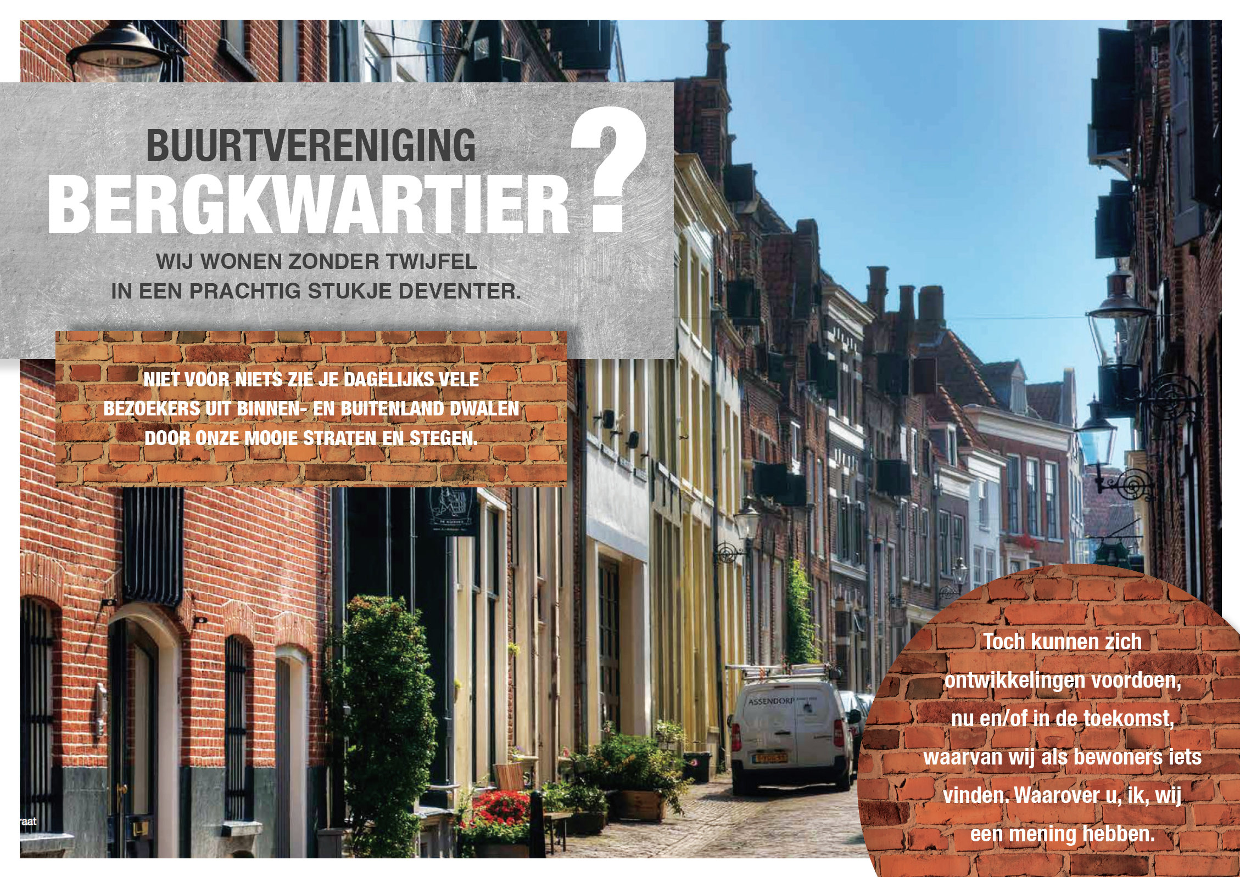
RESULTATEN BEWONERS ENQUETE

Slide 2
Beste Bergkwartier(der),
De resultaten van de enquête die in augustus heeft plaatsgevonden onder de bewoners van de Menstraat, Rijkmanstraat, Bergschild, Achter de Muren Zandpoort en Kerksteeg, zijn inmiddels bekend.
OVERALL RESPONS 67%
Op basis van de respons van 67% kan met recht worden gesteld dat sprake is van een zeer actieve betrokkenheid van bewoners.
Deze betrokkenheid wordt nog eens extra onderstreept, doordat maar liefst 66% van alle respondenten heeft aangegeven bereid te zijn een actieve rol te willen vervullen binnen een buurtvereniging.
TOP 5 AANDACHTSPUNTEN
De 5 belangrijkste onderwerpen die volgens de bewoners aandacht vragen zijn:
Hard rijden / te veel verkeer (22%)
Parkeren (17,3%)
Geluidsoverlast (14,2%)
Vandalisme (8,7%)
Stalling fietsen (7,9%)
Een overzicht met alle resultaten van de enquete is als bijlage aan deze flyer toegevoegd.
CONCLUSIE
Op basis van de overall resultaten van de bewoners-enquête, kan worden geconcludeerd dat er zowel een breed draagvlak is voor de oprichting van een buurtverenging. Deze zou in eerste instantie de bewoners van de Menstraat, Rijkmanstraat, Bergschild, Achter de Muren Zandpoort moeten vertegenwoordigen.
VERVOLGSTAPPEN
De eerstvolgende stappen om tot de oprichting van deze buurtvereniging te komen zijn:
Uitnodigen van de bewoners die hebben aangegeven open te staan voor zitting in het bestuur dan wel de raad van advies
Opstellen concept statuten + concept akte van oprichting
Bijeenroepen bewoners voor vergadering tot oprichting buurtvereniging
Oprichtingsvergadering buurtvereniging
Verkiesbaar stellen bestuur + raad van advies
Kiezen bestuur en raad van advies
Installatie bestuur en raad van advies
Om u eveneens een beeld te geven van de geplande tijdlijn voor elk van deze stappen ,is deze als bijlage aan deze flyer toegevoegd.
De komende periode gaat u dan ook zeker meer horen en/of lezen over de oprichting van de buurtvereniging.
DANK
Voor nu willen wij iedereen die zijn of haar betrokkenheidheeft getoond door ons te voorzien van zijn en/of haar beeld op onze buurt door middel van het retourneren van de bewoners-enquête, ontzettend bedanken!
Initiatiefnemers Buurtvereniging Bergkwartier
Antionette, Sabine, Bert, Peter, Marcel, Anton

Slide 3
Samenvatting respons Enquete Buurtvereniging

Slide 5
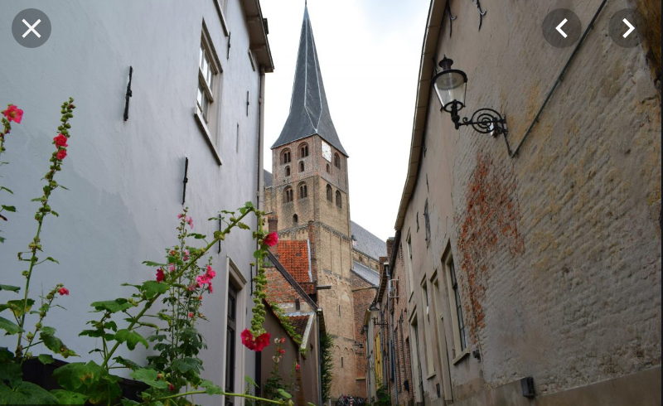
Top 5 negatieve ontwikkelingen die
aandacht vragen
Hard rijden / te veel verkeer (22%)
Parkeren (17,3%)
Geluidsoverlast (14,2%)
Vandalisme (8,7%)
Stalling fietsen (7,9%)

Slide 8
Samenvatting respons Enquête Buurtvereniging
Conclusies
Gegeven het onderwerp – een veilige & gezonde leefomgeving – is een overall respons van 34% matig (66 respondenten op een totaal van 194 woonadressen)
Respons Menstraat (45%) en Bergschild (44%) is redelijk
Respons Rijkmanstraat en Achter de Muren Zandpoort zou moeten worden gecorrigeerd voor studenten appartementen
66% van de bewoners die de enquete hebben ingevuld, wil een actieve bijdrage leveren binnen een eventueel op te richten buurtvereniging
Draagvlak voor oprichting van een buurtvereniging wordt als voldoende bestempeld, mede tegen de achtergrond van de score van 66% die een actieve bijdrage zou willen leveren aan een buurtvereniging
Belangrijkste onderwerpen die spelen: 1. verkeer (snelheid + hoeveelheid) 2. parkeren; 3. geluid; 4. vandalisme; 5. stalling fietsen
Meerderheid van de bewoners geeft voorlopig de voorkeur aan een buurtvereniging die de straten Menstraat, Rijkmanstraat, Bergschild, Achter de Muren Zandpoort en Kerksteeg vertegenwoordigt
Er is voldoende draagvlak voor de oprichting van een buurtvereniging op basis van de resultaten van de enquête

Slide 9
Samenvatting respons Enquete Buurtvereniging
Vervolg(acties)
Overleg met Henk Hengeveld inzake zijn ervaringen met de oprichting van de buurtvereniging in het Noorderbergkwartier
Delen van de resultaten met de bewoners + gemeente (wijk manager Esther Lagendijk)
Uitnodigen van de bewoners die hebben aangegeven open te staan voor zitting in ’t bestuur dan wel de raad van advies
Opstellen concept statuten + concept akte van oprichting
Bijeenroepen bewoners voor vergadering tot oprichting
Verkiesbaar stellen bestuur + raad van advies
…......................................................................................................................

